Slide 1
Incidente de Seguridad.
Análisis, Respuesta y Recomendaciones.
David Huang

Slide 2
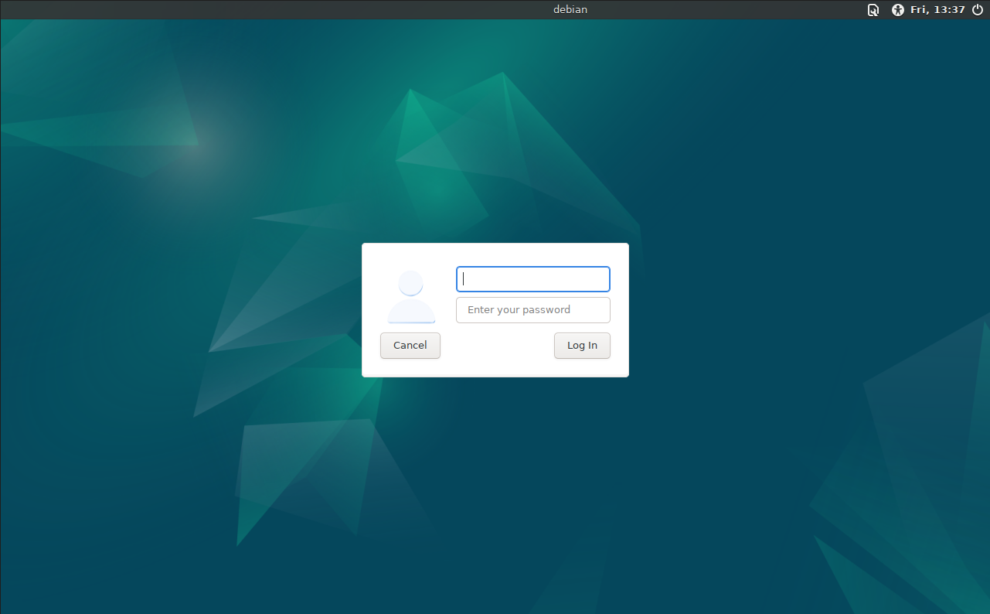
Índice
Incidente ocurrido.
  Reconocimiento de vulnerabilidad.
  Recolección de la vulnerabilidad.
Solución del incidente.
Investigación de nuevas vulnerabilidades.
  Vulnerabilidad en el puerto 21.
  Vulnerabilidad en el puerto 80.
Recomendaciones sobre la máquina.
Mejoras a futuro
  Organizar un plan de respuestas contra incidentes.
  Crear backups.
  Mecanismos para proteger los datos
  Además de crear un plan de concienciación.

Slide 3
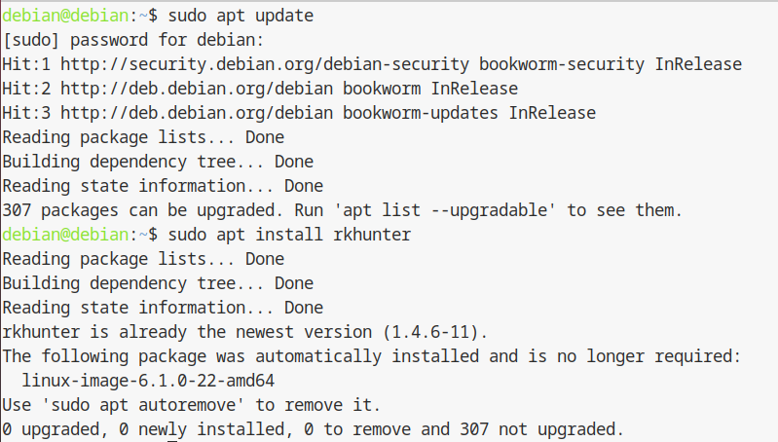
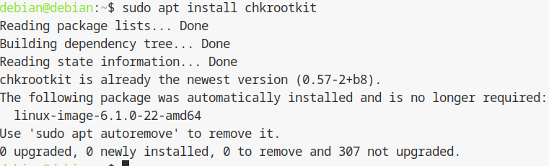
Reconocimiento
Herramientas útiles como Rkhunter o Chkrootkit para detectar malware y el uso de journalctl para verificar si han entrado en la máquina.

Slide 4
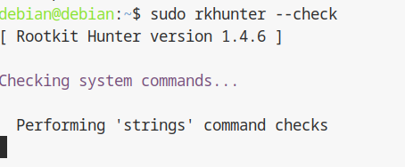
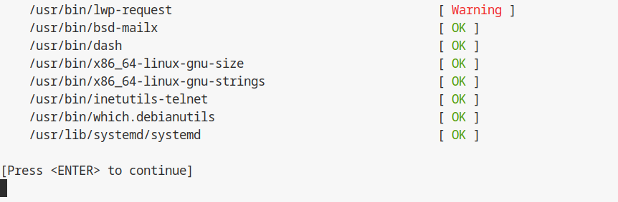
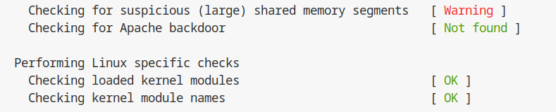
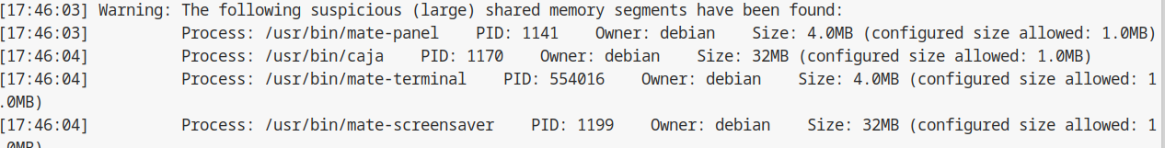
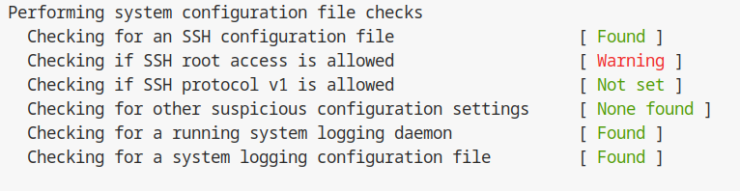
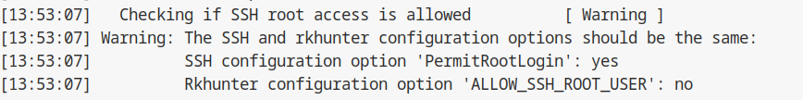
Rkhunter
Se utiliza la herramienta para ayudar a la detección de malware o vulnerabilidades.

Slide 5
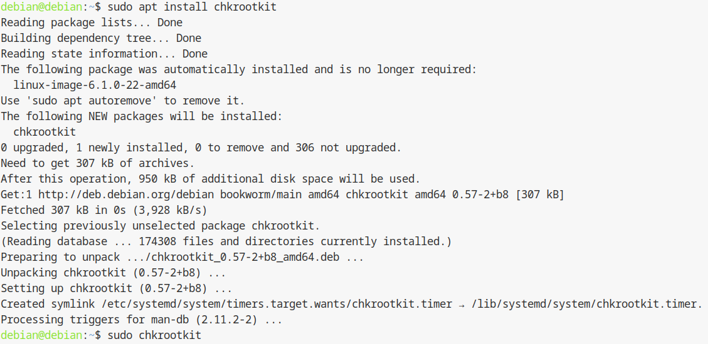
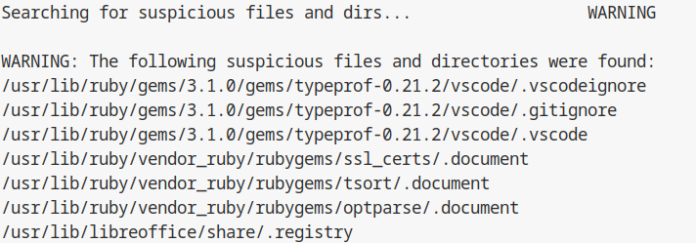
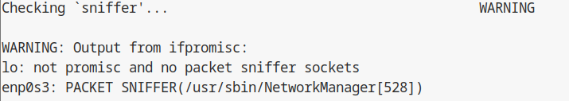
Chkrootkit
Se utiliza la herramienta para ayudar a la detección de rootkits.

Slide 6
Journalctl
Se utiliza la herramienta para ayudar a la detección de rootkits.

Slide 7
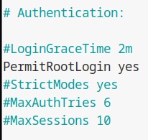
Evidencias
-La máquina virtual debian sufrió un ataque por el puerto 22.
-Con una mala configuración del SSH, da una vulnerabilidad de escalada de privilegios.

Slide 8
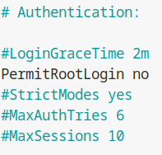
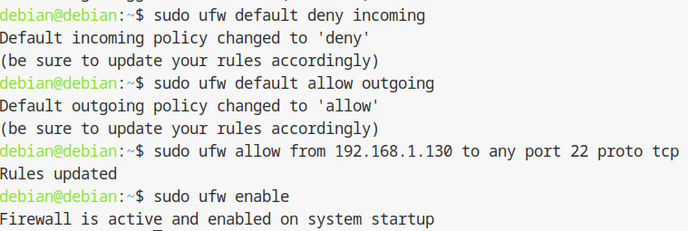
Solución
Cambio en el fichero de la autenticación del puerto 22.
Aplicar un firewall “ufw” para la ayuda contra la vulnerabilidad conocida.

Slide 9
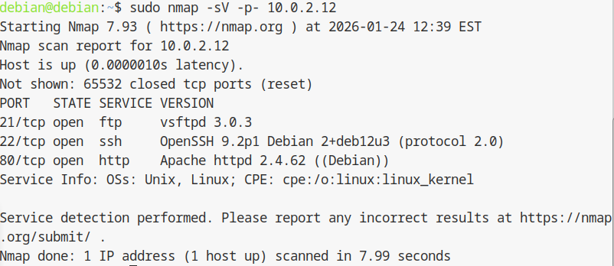
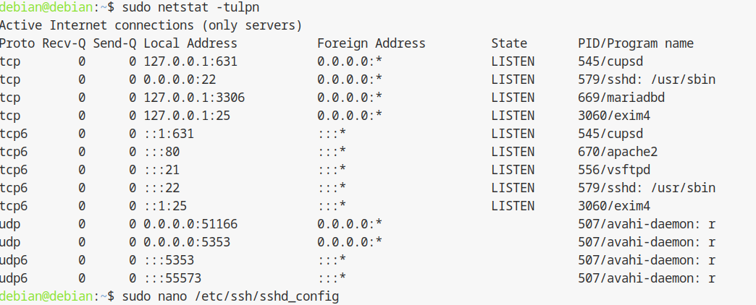
Investigación
Se usa la herramienta de Nmap para analizar los puertos, Netstat y Nikto.
Gracias a la máquina Kali nos ayudará a la investigación.

Slide 10
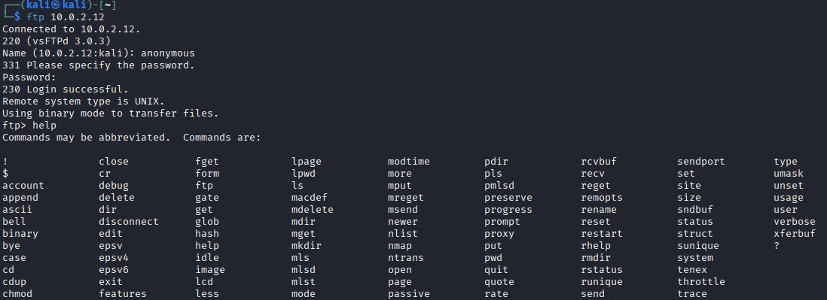
Vsftpd (puerto 21)
El puerto 21 tiene un acceso autorizado con un acceso llamado “anonymous”.

Slide 11
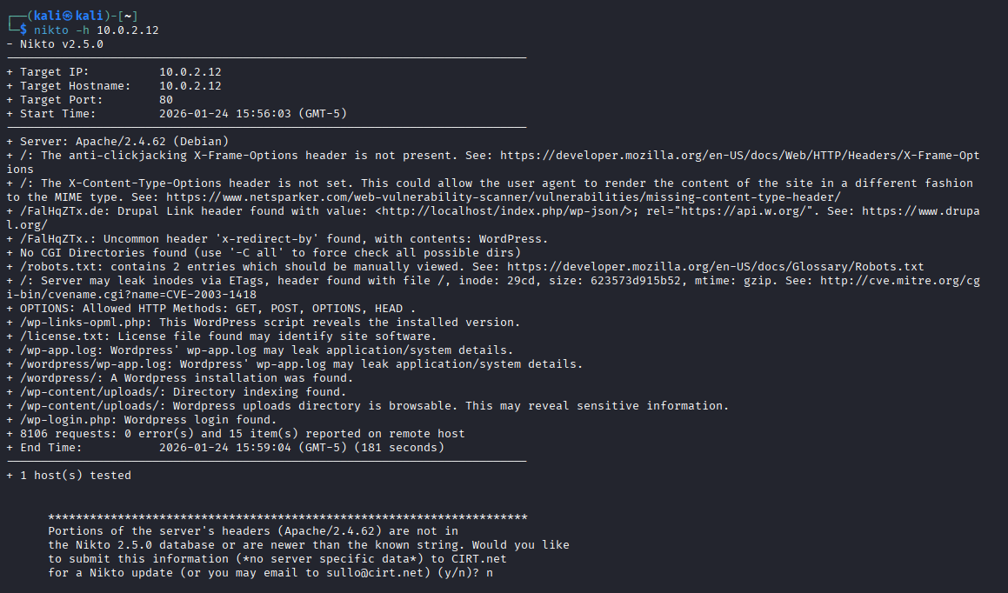
Apache (puerto 80)
Gracias a la herramienta Nikto se ha encontrado varias vulnerabilidades en la página web.

Slide 12
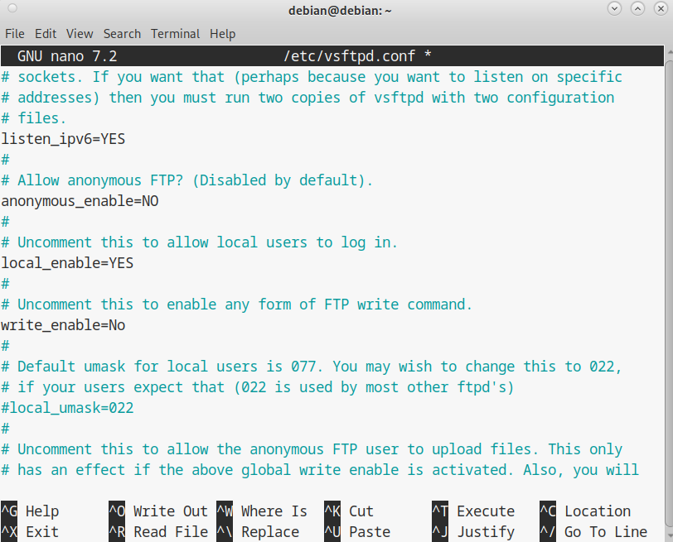
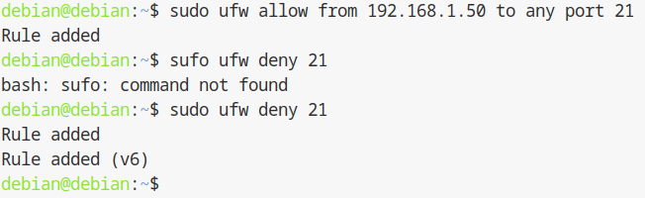
Recomendaciones en el puerto 21
Deshabilitar el acceso anónimo del puerto vsftpd.
Aplicar un firewall para contrarrestar las vulnerabilidades.

Slide 13
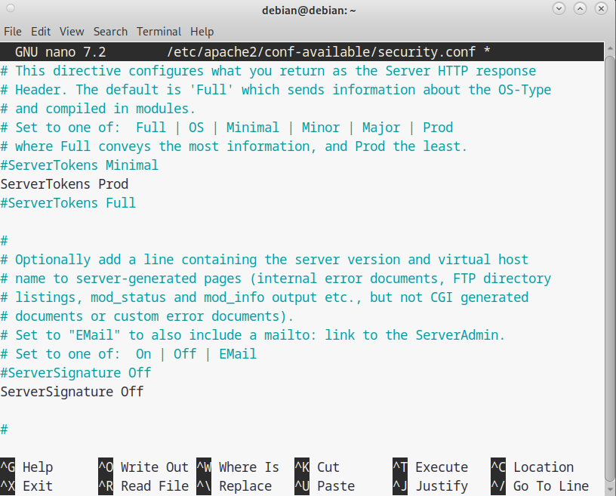
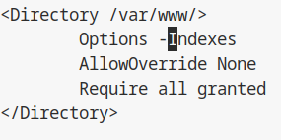

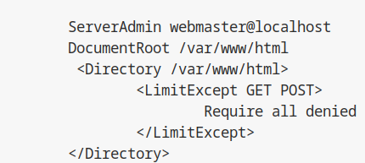

Recomendaciones en el puerto 80

Slide 14
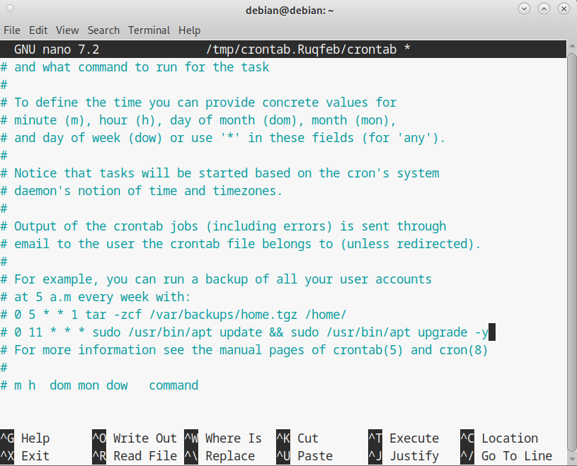
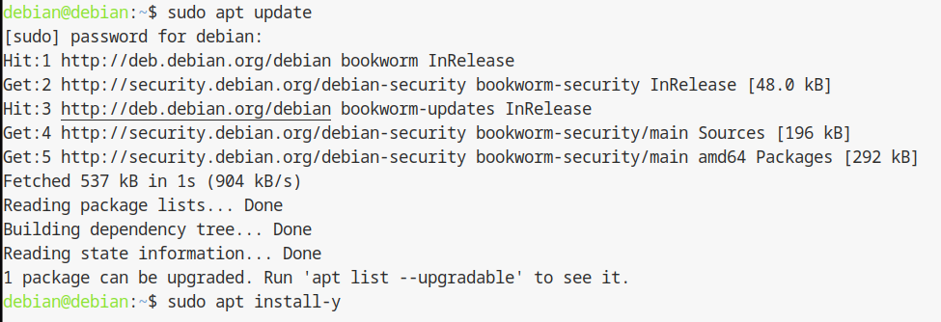
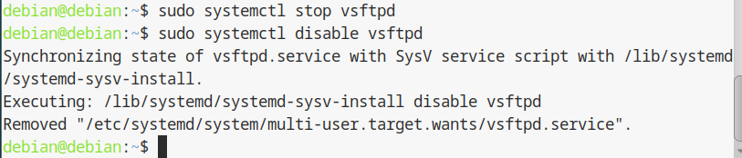
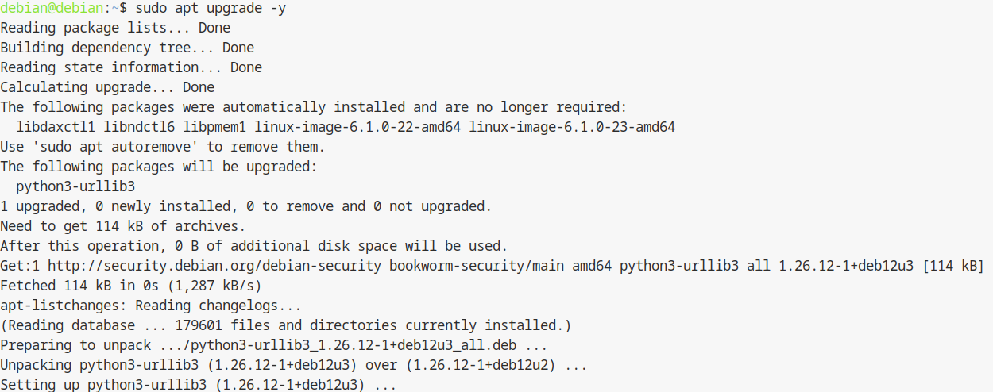

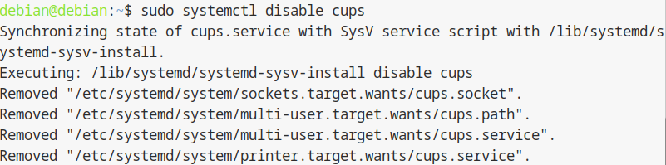
Recomendaciones
Actualizar la máquina.
(Opcional) Eliminación de puertos.
Aplicar firewalls.
(Opcional) Añadir un crontab para la actualización del sistema.

Slide 15
Mejora a futuro
Organizar un plan de respuestas contra incidentes.
Crear backups.
Mecanismos para proteger los datos

Slide 16
Plan de respuestas ante incidentes
Prever
Informar
Responder
Mitigar
Aprendizaje

Slide 17
Creación de backups
Tipos de respaldo
Automatización
Almacenamiento
Verificación
Seguridad y control de acceso

Slide 18
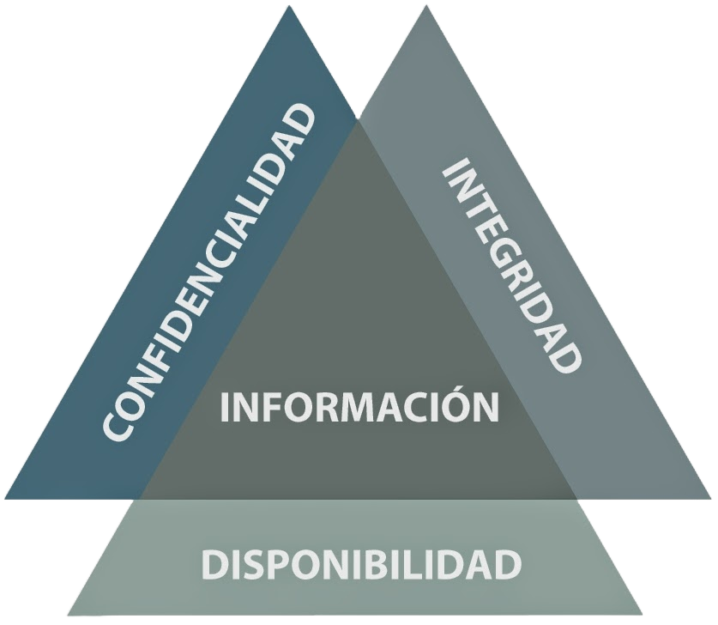
Mecanismos para proteger los datos
Seguir la triada de la CIA.
Respaldos periódicos.
Cifrado de datos.
Implementar controles de acceso.

Slide 19
Conclusión

